Slide 1


KAYSERİ BÜYÜKŞEHİR BELEDİYESİ
2024
ARSA SATIŞ İHALESİ

Slide 2

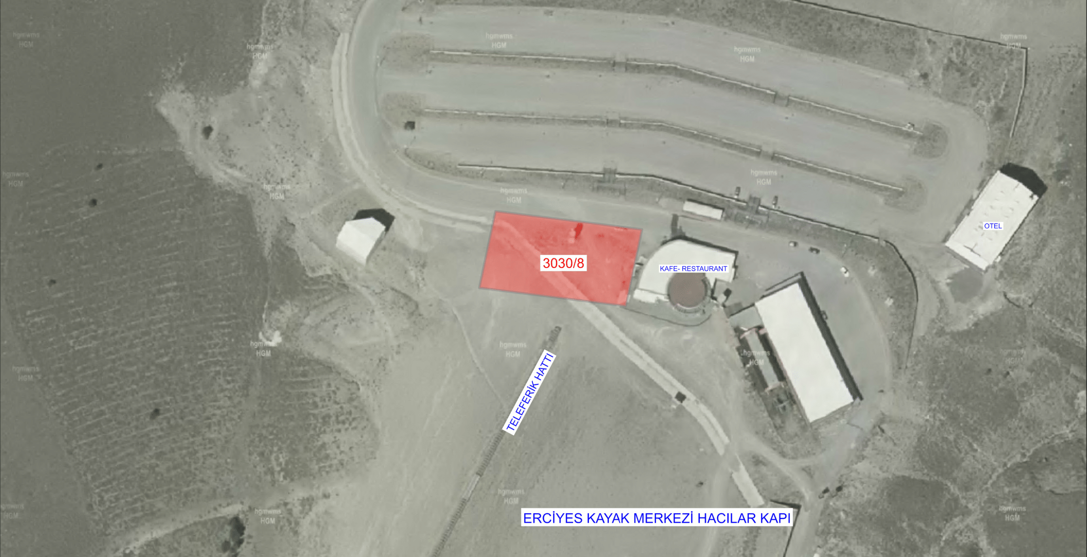
KAYSERİ BÜYÜKŞEHİR BELEDİYESİ
ERCİYES KAYAK MERKEZİ HACILAR KAPI TİCARET ARSASI İHALESİ
SIRA NO
1

Slide 3
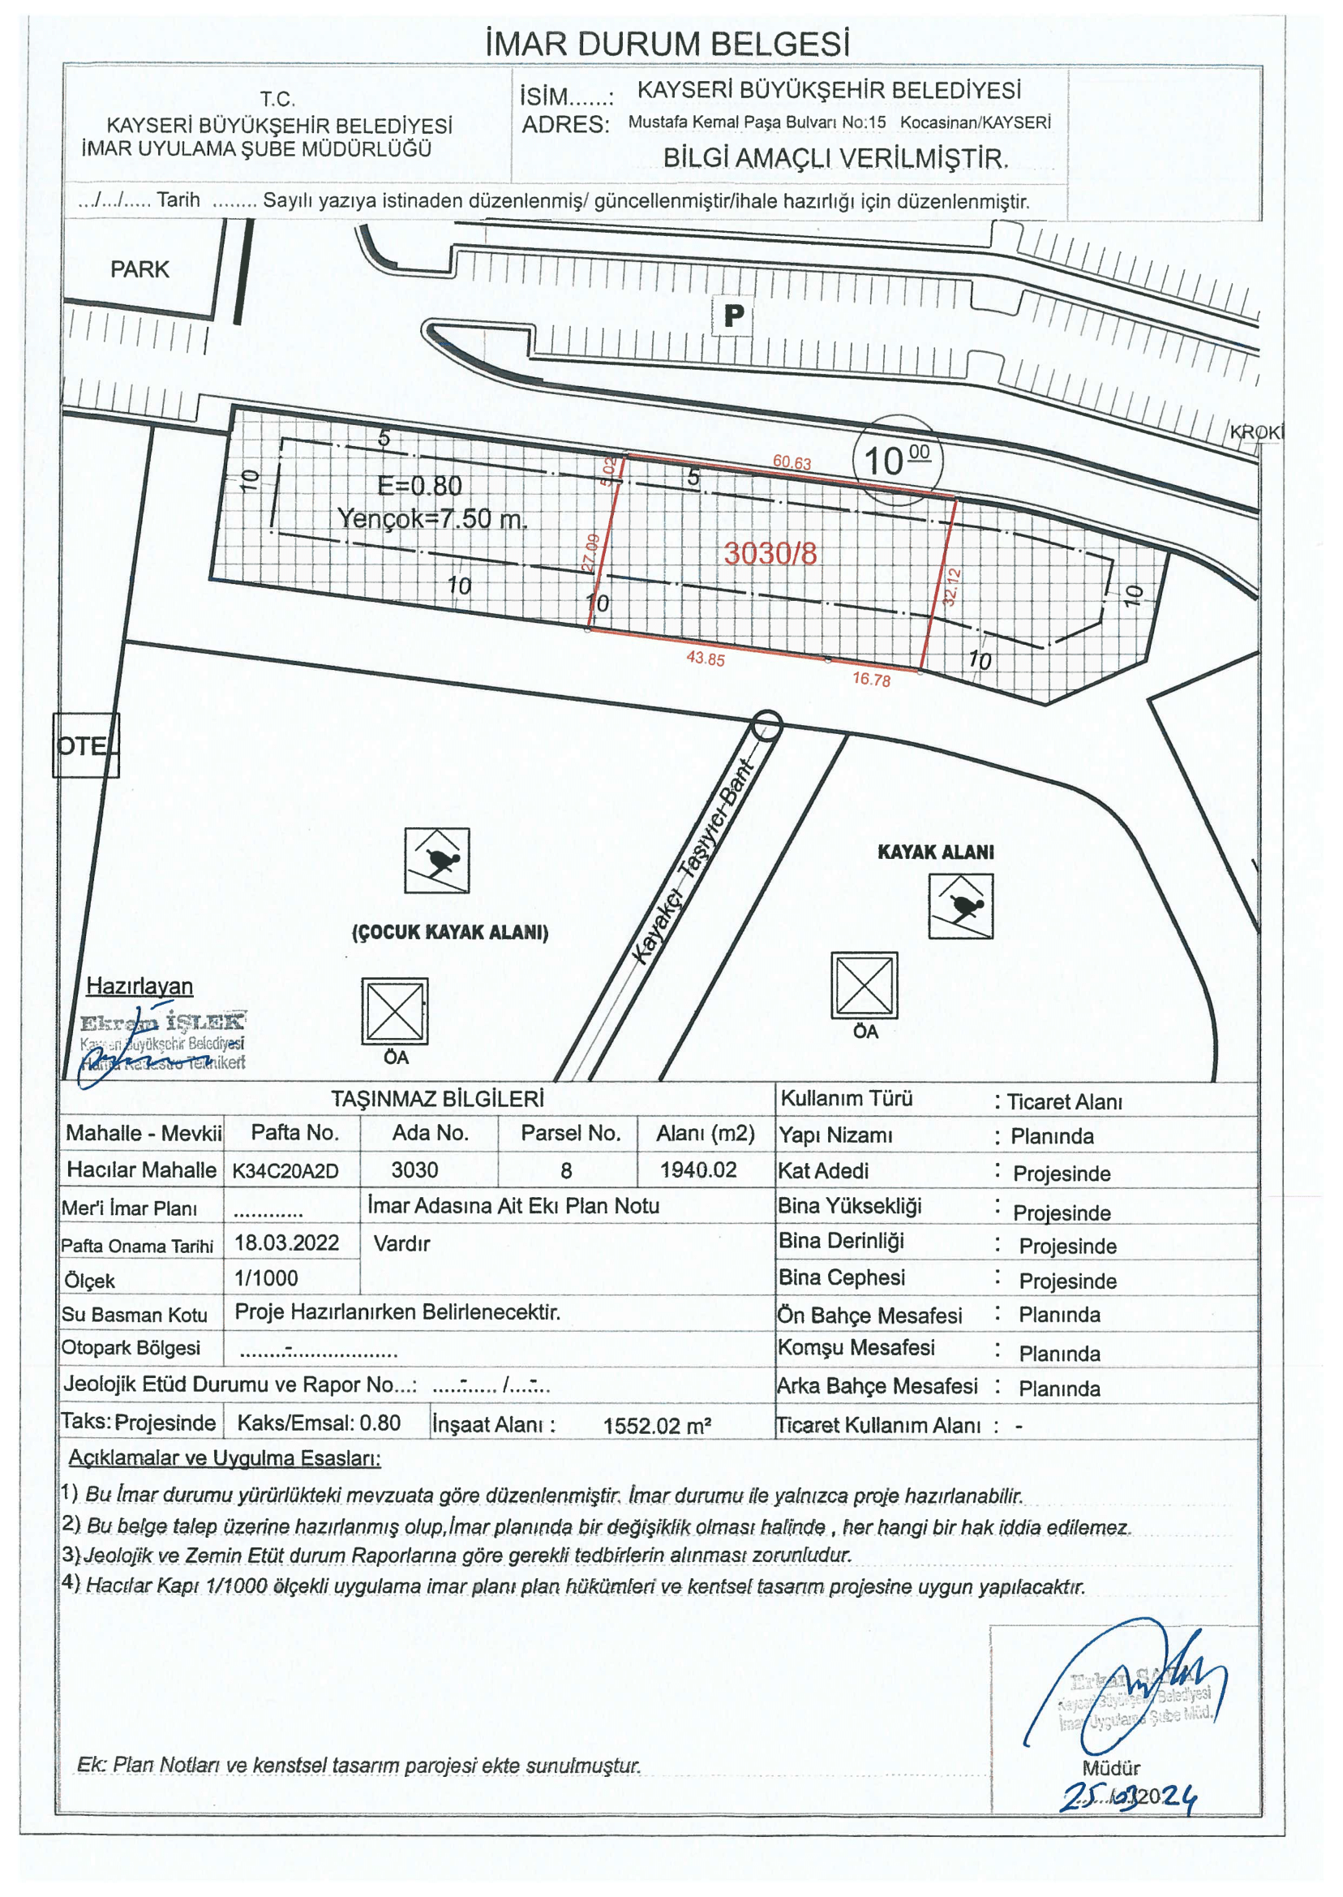
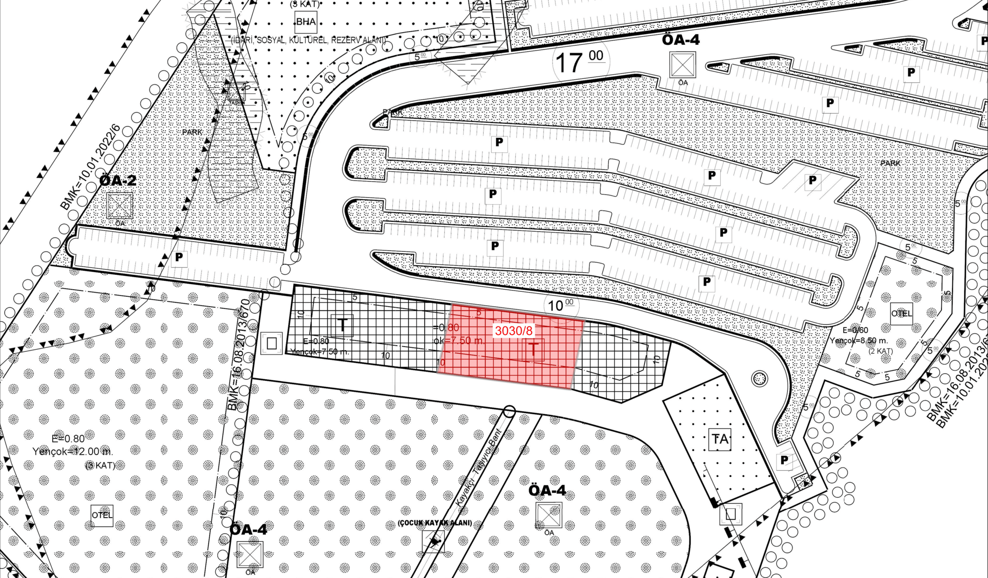
KAYSERİ BÜYÜKŞEHİR BELEDİYESİ
ERCİYES KAYAK MERKEZİ HACILAR KAPI TİCARET ARSASI İHALESİ
SIRA NO
1
HACILAR İLÇESİ
YUKARI MAHALLESİ
3030 ADA 8 PARSEL
TİCARET ALANI
Yüzölçümü : 1940,02 m²
İnşaat Alanı : 1552,02 m²
E :0.80
Yençok : 7,50 m

Slide 4
2024

